Slide 1

Oppstarten
Bokprosjekt
Sami skuvla vai Norsk standard?
Samarbeid med Svein og Elfrid
2001 – 2002. Utgitt 2003
Etter dette bokprosjektet – Svein tatt initiativ til nytt og større prosjekt

Slide 2
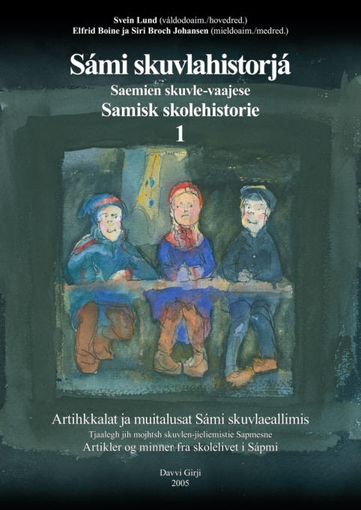

Slide 3
Prinsipper som er drøftet
5 språk, mye informasjon
Alle bøkene
Oversikt – stedsnavn og mye mer
Ikke plass til alle artiklene i bok 1, enten i bokform eller på nettet, resten lagt ut på hjemmesida – http://skuvla.info
Geografi – historier fra hele Sápmi i Norge. Et viktig prinsipp
Forhold mellom historiske fortellinger, intervju, fortellerens stemme
Tidsepoken
Forholdet mellom bok og hjemmesida

Slide 4
Fortsatt prinsipper
Språk
Nordsamisk, lulesamisk, sørsamisk
Dialekt eller normert samisk (og norsk)
Denne debatten har vært gjennomgående i alle bøkene
Boka – samisk og norsk
Fortellinger fra barnehage, grunnskole, gymnas, videregående skole, høgskole
Personer som har betydd mye for utvikling av samisk språk og kultur

Slide 5
Prinsipper fortsatt
Historier som tidligere har vært publiserte og helt nye fortellinger
Gamle skrifter – på samisk og norsk – beholdt den originale teksten og skriftformen
Bjørg Monsen – illustrasjon som kjennetegn på førstesida. Brukt i alle 6 bøkene. ☺
Viktig å finne bilder fra ulike tidsepoker, situasjoner, personer.

Slide 6
Oppgaver knyttet til bok og tekst
Finne de gode fortellerne og få folk til å skrive
Kvalitetssikre ord og begrep, stedsnavn, pedagogiske faguttrykk.
  Eks: Hva er «framhaldsskolen» på samisk? Enn «omgangsskolen»?
  Stedsnavn – masse arbeid, og utarbeidet en god oversikt
Illustrasjoner og bilder – sammenheng mellom tekst og bilder.

Slide 7
Bokserien
Oppstart i 2003
En rekke møter i starten – arbeid med prinsipper for bokserien
Prosjektskisse
Avklaring på antall bøker i serien – fra 5 til 6 bøker i løpet av perioden
forlag – Davvi Girji, og vår kontaktperson Seija Guttorm og Frank Rasmus
Hovedredaktør Svein Lund,
Medredaktører Elfrid Boine, Siri Broch Johansen
Siv Rasmussen kom med fra bok 3

Slide 8
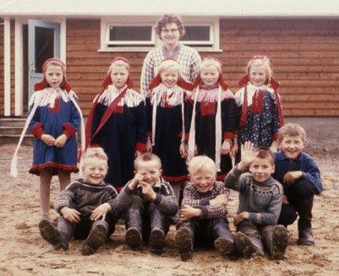
Bokserien
Temabasert eller kommunevis
Geografi
Grunnskole – videregående skole – høgskole/universitet – folkehøgskole – søndagsskole – annen opplæring

Slide 9
Hovedredaktøren
Svein Lunds rolle
  Pådriver
  Pisker
  Motivator
  Kunnskapsbase
  Kontakten utad
  Systematikeren
  Arbeidsfordeling intern
  Masing – masing – fornøyd – masing – fornøyd
Samordne og tilpasse
Innkalle til møter
Finansiering – sammen med Davvi Girji
Skribent og intervjuer
Oppsøkende i gamle arkiv og media
Og masse mer……
Kjøre rundt i landet – og utlandet
Belyst samisk skolehistorie i hele landet

Slide 10
Forlaget
Takknemlig for at Davvi Girji har sagt ja til utgivelse av bokserien.
Tatt tid 2003 – 2013 (10 år)
Finansiering
Kvaliteten?
Seija – vært en tålmodig forlagsredaktør i hele denne perioden
Frank – jobba effektivt når manuset har vært levert til forlaget

Slide 11
Arbeidsformen
Fysiske møter redaksjonen og forlaget
Bruk av e-post, telefon, skype
Gjennomlesing – tilbakemelding
Masing fra hovedredaktør
Boklanseringer – med formøter for neste bok
Mange og lange debatter om innhold, form og tema
Fordeling av oppgaver, skriving, lesing, oversetting, kontakt med aktuelle skribenter eller intervjuobjekter

Slide 12
Arbeidsformen
Rosinen for redaksjonen – redaktørmøte i Gdansk i januar 2012
Deltakelse og engasjement i redaksjonen, har gått på omgang. Og Svein har holdt ut.
Medredaktørene har alle ordinære jobber som sørger for inntektene. Deltakelse har vært i tillegg til den vanlige jobben.

Slide 13
Hvorfor samisk skolehistorie
Skape forståelse og kunnskapen om samisk skolehistorie
Vise mangfoldet, tidsperspektivet, geografien, språkene,
En bok for framtida, like mye som samtiden.
Viktig som oppslagsverk og kunnskapsbase for alle som er interesserte i samisk skolehistorie

